Slide 1
Дидактические основы конструирования самостоятельной учебно-познавательной деятельности одаренных учащихся с визуализацией учебных элементов
Авраменко Валентина Васильевна, доцент кафедры педагогики и психологии УО МГОИРО,
кандидат психологических наук

Slide 2
Вопросы для обсуждения
Особенности личности и учебно-познавательной деятельности одаренных учащихся
Дидактические принципы, методы организации обучения
Виды, уровни и формы организации самостоятельной познавательной деятельности
Методы и приемы визуализации учебной информации в самостоятельной учебно-познавательной деятельности одаренных обучающихся

Slide 3
Статья 2. Основы государственной политики в сфере образования (Кодекс Республики Беларусь об образовании) п. 1.4. принцип инклюзии в образовании, обеспечивающей равный доступ к получению образования для всех обучающихся с учетом разнообразия особых индивидуальных образовательных потребностей и индивидуальных возможностей каждого обучающегося (одаренного, талантливого, обучающегося, индивидуальные потребности которого обусловлены его жизненной ситуацией, состоянием здоровья, иными обстоятельствами); Глава 3. Статья 14. Получение основного и дополнительного образования обучающимися с особыми индивидуальными образовательными потребностями п.1. В Республике Беларусь осуществляется поддержка одаренных и талантливых обучающихся

Slide 4
Одаренность
системное, развивающееся в течение жизни качество психики, которое определяет возможность достижения человеком более высоких (необычных, незаурядных) результатов в одном или нескольких видах деятельности по сравнению с другими людьми.
Одаренный ребенок – это ребенок, который выделяется яркими, очевидными достижениями в том или ином виде деятельности (или имеет внутренние предпосылки для таких достижений).
Одаренный – Способный - Талантливый

Slide 5
Особенности одаренных обучающихся
Мотивационные
Повышенная избирательная чувствительность к определенным сторонам предметной деятельности
Повышенная познавательная потребность
Инструментальные
Своеобразный тип обучаемости (цепкость и объем памяти, точность внимания, глубина, широта мышления)
Особый тип организации знаний (гибкость, пластичность мышления)
Личностные
Высокая требовательность к результатам
Самостоятельность в работе
Предпочтение парадоксальной, противоречивой и неопределенной информации
Обидчивость, критичность в оценивании
Повышенная познавательная потребность
Сформированность качественно своеобразного индивидуального стиля деятельности (способы запоминания, осмысления)
Наличие специфических стратегий деятельности
Целеустремленность
Работоспособность
Тревожность
Неадекватность самооценки

Slide 6
Уровни развития познавательного интереса учащихся
Высший уровень выражается в интересе к глубоким теоретическим проблемам, творческой деятельности по освоению знаний (познавательная потребность).
Второй уровень характеризует интерес к зависимостям, причинно-следственным связям, к их самостоятельному установлению.
Низший элементарный уровень познавательного интереса выражается во внимании к конкретным фактам, знаниям, описаниям, действиям по образцу.

Slide 7
Дидактика (didasko — «изучающий») - раздел педагогики, занимающийся основами теории воспитания и обучения, раскрывающий сущность образования, законы, принципы и способы контроля процесса обучения, методики преподавания, особенности различные дисциплин для разных возрастных категорий. Функции дидактики в образовании: - теоретическая - обобщение и обоснованное подведение под общую систему всех механизмов личностного развития в ходе обучения; - практическая - разработка педагогического процесса (его содержания, формы, методик, средств) с учетом намеченных дидактических целей.

Slide 8
Принципы дидактики
Научность
Доступность
Систематичность и последовательность
Неразрывность теории и практики
Сознательность и активность
Прочность
Наглядность

Slide 9
Методы обучения - способы достижения поставленных дидактических целей (усвоить понятие, теоретические материалы, выработать навык и т.п.) на основе способов организации взаимодействия педагога и познания учеников.
Словесные
Наглядные
методы для первичного восприятия информации
методы осмысления, развития и углубления полученных знаний (навыков и умений)
Методы обучения по организации образовательного процесса - М. А. Данилов и Б. П. Есипов.
методы получения новых знаний
методы выработки практических навыков
Методы обучения на основе использования средств обучения- К.Д. Ушинский
Методы обучения с учетом способов организации учебного процесса - В. А. Сухомлинский
Методы обучения по характеру мыслительных процессов и познавательной активности учеников - И. Я. Лернер и М. Н. Скаткин.
Методы обучения на основе комплексного подхода к образовательному процессу - Ю.К. Бабанский
Практические
методы проверки и оценки полученных знаний
объяснительно-иллюстративные
репродуктивные методы
проблемное изложение
эвристический метод (или частично-поисковый
исследовательский метод
методы организации и реализации учебно-познавательного процесса
стимулирующие и мотивационные методы
методы контроля и самоконтроля

Slide 10
Самостоятельная работа - деятельность ученика, которую он выполняет без непосредственного участия учителя, но по его заданию, под его руководством и наблюдением.
Виды самостоятельной работы по содержанию деятельности учащихся
работа с книгой, учебной и справочной литературой, Интернет-ресурсами, документами,
составление конспектов, схем, алгоритмов; памяток;
решение задач и выполнение упражнений,
лабораторные работы и фронтальный эксперимент,
работа с раздаточным материалом,
рецензирование ответов и выступлений товарищей,
подготовка сообщений и рефератов,
наблюдение опытов и построение умозаключений на основе их результатов, продумывание и конструирование схем и установок,
изготовление некоторых приборов и учебных пособий,
выполнение практических заданий во время экскурсий,
постановка опытов,
выполнение наблюдений в домашних условиях.

Slide 11
Виды самостоятельной работы учащихся по дидактической цели
1
2
3
приобретение и расширение знаний
овладение умениями и навыками
применение знаний, умений, навыков

Slide 12
Виды самостоятельной работы по форме организации деятельности учащихся
1
2
3
индивидуальная
парная
микрогрупповая
А
Б
Гомогенная по уровню обучаемости группа
Смешанная по уровню обучаемости группа

Slide 13
Виды самостоятельной работы по уровню сложности деятельности учащихся
1 уровень – воспроизводящие работы по образцу – необходимые для запоминания способов в конкретных ситуациях (понятий, фактов, определений), формирование умений и навыков и их прочного закрепления.
2 уровень – реконструктивно-вариативные работы позволяют на основе полученных ранее знаний найти самостоятельно конкретные способы решения данного задания, что приводит школьников к осмыслению, переносу знаний в типовые ситуации, учат анализировать события, явления, факты.
3 уровень –эвристические работы формируют умения и навыки поиска ответа за пределами известного образца. Ученик сам определяет пути решения задачи и реализует их. На данном уровне в ходе продуктивной деятельности формируется творческая личность.
4 уровень –творческие работы являются венцом системы
самостоятельной деятельности школьников; эта деятельность
позволяет учащимся получать принципиально новые для них знания
закреплять навыки самостоятельного поиска знаний.

Slide 14
Визуализация информации - междисциплинарная область, которая опирается: - на знание предметной сферы визуализируемых данных и процессов, - понимание основ визуального восприятия человеком информации - владение математическими методами анализа данных. Процесс визуализации - «свертывание мыслительных содержаний в наглядный образ; будучи воспринятым, образ может быть развернут и служить опорой адекватных мыслительных и практических действий».

Slide 15
Преимущества визуализации в обучении
помогает учащимся правильно организовывать и анализировать информацию, легко запоминать и прослеживать взаимосвязи между блоками информации (диаграммы, схемы, рисунки, карты памяти);
способствуют усвоению больших объемов информации;
развивает критическое мышление, креативность, коммуникацию и кооперацию (4К);
помогает учащимся интегрировать новые знания;
позволяет связывать полученную информацию в целостную картину о том или ином явлении или объекте.

Slide 16
критическое мышление «…целенаправленное, саморегулируемое суждение, результатом которого является интерпретация, анализ, оценка и выводы, так же как объяснение тех фактических, концептуальных, методологических, критериальных оснований, на которых основано суждение»; «…активное, последовательное и тщательное рассмотрение любых убеждений или знаний в свете тех оснований, которые служат основой им и последующим заключениям».

Slide 17
Основные элементы критического мышления (умения)
1. Анализ: умение находить связи между утверждениями, вопросами, аргументами.
2. Оценка: умение оценить надёжность утверждений, убедительность доводов.
3. Объяснение (аргументация): умение объяснить ход своих мыслей / метод, защитить свои выводы.
4. Выведение гипотез (планирование решений): умение формировать гипотезы и самим делать выводы, обнаруживать нехватку информации.
5. Саморегуляция (контроль): рефлексия, самопроверка и коррекция.

Slide 18
Креативность - способность представить и разработать принципиально новые подходы к решению проблем, ответы на вопросы, стоящие перед субъектом, или выражать идеи, применяя, синтезируя и видоизменяя знания

Slide 19
Компоненты в структуре креативности
1. Любознательность (активный интерес к заданию):
интерес к окружающему миру (ситуации задания) и желание узнать больше об окружающем мире (о различных аспектах ситуации задания; высказывает ассоциации);
самостоятельный поиск ответов на собственные вопросы. Активный поиск новой информации (в том числе в неожиданных источниках).
2. Создание идей (воображение). Продуцирование собственных идей: оригинальность предложенных идей; гибкость или подвижность, способность продуцировать большое количество идей.
3. Развитие предложенных идей:
оценка предложенных идей с разных позиций и поиск их сильных и слабых сторон с целью улучшения идеи или отказа от неё;
умение быстро перестраивать свою деятельность в изменившихся условиях и с появлением новой информации об объекте исследования.

Slide 20
Этапы работы с информацией
поиск и сбор данных
Что искать (объект)
Зачем (Цель)
обработка
Анализ и сравнение
Систематизация
использование
Применение на практике
Д/з, пересказ, реферат…
Хранение
Где
Обобщение

Slide 21
Технология визуализации учебной информации:
комплекс учебных знаний;
визуальные способы их предъявления;
визуально-технические средства передачи информации;
набор психологических приемов использования и развития визуального мышления в процессе обучения.
По классификации Г.К. Селевко, технология интенсификации обучения на основе схемных и знаковых моделей учебного материала относится к группе педагогических технологий на основе активизации и интенсификации деятельности учащихся.

Slide 22
Методы визуализации Периодическая таблица методов визуализации (http://www.visual-literacy.org/periodic_table/periodic_table.html
Визуализация данных - методы, которые позволяют визуально представить количественные данные в схематичной форме для группировки, сравнения и представления данных.
Визуализация информации - методы перевода данных в изображение, схему; использование интерактивных визуальных представлений данных для усиления познания. Текст переводится в формат рисунка, схемы (Кластер, тезаурус).
Визуализация концепций - Методы анализа проблем, концепций, идей, планов, направляемых шаблонами и правилами составления визуализации. (диаграммы Ганта, диаграмма Венна, концептуальная таблица).
Визуализация метафор - шаблоны для передачи сложных идей. Визуальные метафоры позволяют графически организовать и структурировать информацию и отобразить ключевые характеристики используемой метафоры (природа, технологии, мемы – дерево, айсберг,).
Визуализация стратегий - методы предполагают систематическое использование дополнительных визуальных представлений для повышения качества анализа, для разработки плана, организации взаимосвязи компонентов и субъектов и реализации плана.
Комплексная визуализация - сложные карты знаний, которые содержат схематические и метафорические элементы, концептуальные мультфильмы, содержащие количественные графики, или интерактивный плакат, сочетающий в себе разные приемы визуализации информации.

Slide 23
Таймлайн
– это временная шкала, прямой отрезок, на который в хронологической последовательности наносятся события.

Slide 24
Интеллект-карта
(ментальная карта, диаграмма связей, карта мыслей, ассоциативная карта, mind map) — это графический способ представить идеи, концепции, информации в виде карты, состоящей из ключевых и вторичных тем. Это инструмент для структурирования идей, планирования своего времени, запоминания больших объемов информации, проведения мозговых штурмов.

Slide 25
«

Slide 26
Скрайбинг
– это визуализация информации при помощи графических символов, просто и понятно отображающих ее содержание и внутренние связи (сопровождение произносимой речи).

Slide 27
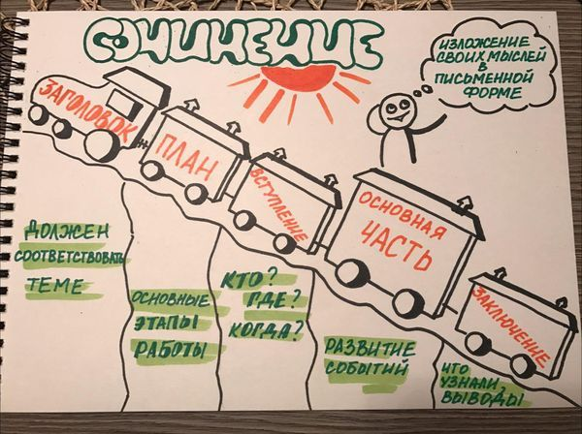

Slide 28
Денотатный граф
- наглядное изображение, иллюстрирующее содержание текста; включающее аргументы-цитаты, с помощью которых автор определяет свое отношение к содержанию; набор языковых средств; авторскую позицию относительно ответа на проблемный вопрос (Дерево, гора).
Виды денотатных графов:
• положительные - при выстраивании учитываются
позитивные характеристики, эталонные, существенные
признаки понятия (содержание положительного графа)
•отрицательные - отрицательные моменты (антиподы,
"подводные течения"), которые тоже являются
составляющими этого же самого понятия и представляют
своего рода препятствия на пути реализации позитивного.
Эти существенные признаки выстраиваются в
отрицательный граф.

Slide 30
Инфографика
– это графический способ подачи информации, данных и знаний на принципах содержательности, смысла, легкости восприятия и образности (таблицы, диаграммы, графические элементы и т.д).

Slide 32
Методика шестиугольного обучения (Гексагональное обучение)
позволяет уйти от пассивного слушания к активной форме работы обучающихся,
приводит к формированию у них устойчивого глубокого познавательного интереса,
позволяет обучающимся критически оценивать информацию,
формулировать выводы,
выбирать главное, классифицировать, визуализировать установленные взаимосвязи и взаимозависимости (ClassTools.net (https://www.classtools.net/hexagon).

Slide 33
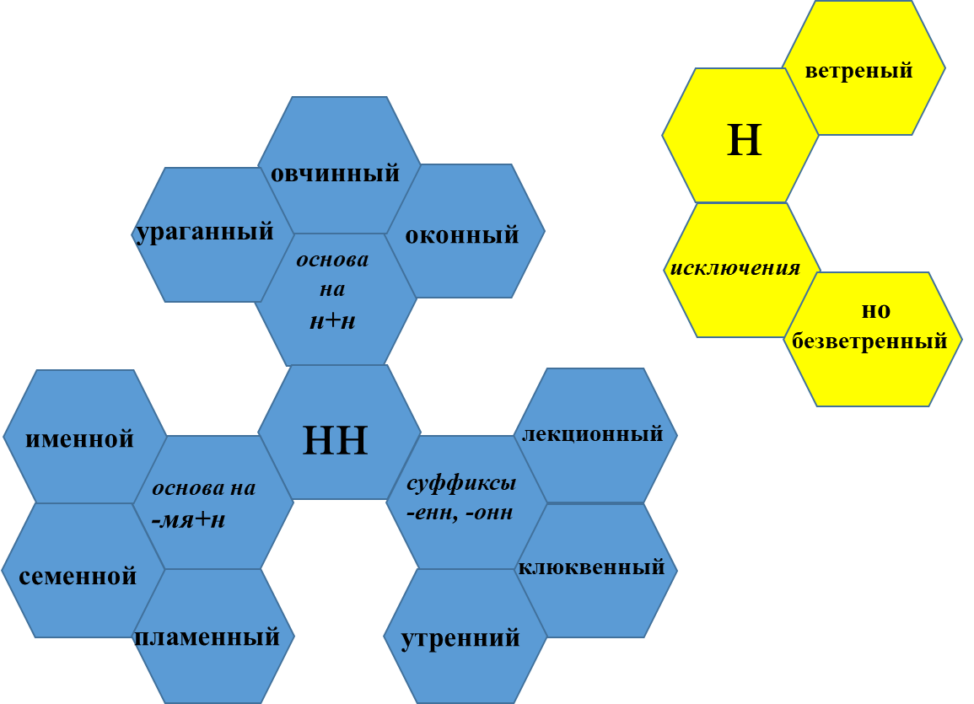

Slide 34
ГРАФИЧЕСКАЯ ОРГАНИЗАЦИЯ МАТЕРИАЛА
способ системного рассмотрения темы (Структурно-логическая схема, тезаурус, кластер, логико-смысловая модель, маршрутный лист по уроку).
Схемы могут быть предложены в готовом виде, частично заполнены либо пустые. Дальнейший ход урока направлен на работу по схеме как опоре.

Slide 35
Графическая организация материала
Структурно-логическая схема

Slide 37
КЛАСТЕР (схема размышлений, паутинка, гроздь)
– способ графической организации информации по новой или знакомой теме. Педагог предлагает в центре листа в кружок вписать название темы или понятие, затем в кружках рядом записываются идеи, связанные с основной темой и устанавливаются логические связи между ними, чем больше кружков и «колен» (ответвлений) в кластере, тем лучше.

Slide 38
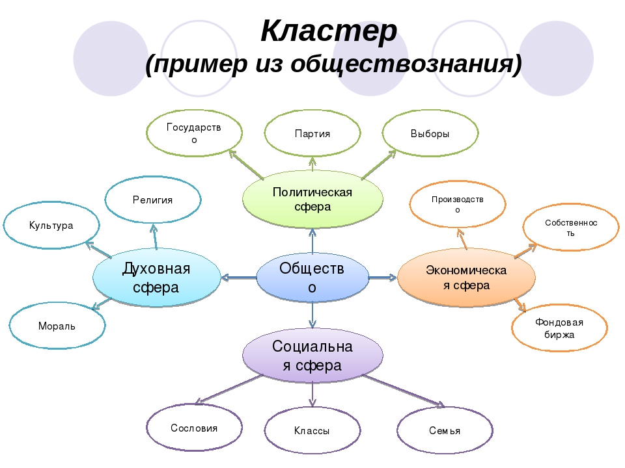

Slide 39
ЛОГИКО-СМЫСЛОВАЯ МОДЕЛЬ (ЛСМ)
способ графической организации информации.
ЛСМ включает:
понятие (или тему), которое размещается в центре листа;
оси, которые соответствуют основным логическим блокам анализа понятия или темы (оси отходят от центра и располагаются по часовой стрелке);
на каждой оси располагаются узлы (кружочки или точки), которые отражают отдельные элементы знания.
Учащиеся могут получить готовую модель и пользоваться ею в качестве опоры при изучении новой темы, ЛСМ может строить учителем на глазах учащихся при объяснении либо после рассмотрения отдельного вопроса учащиеся самостоятельно заполняют бланк модели; составление ЛСМ может быть дано в качестве домашнего задания и использоваться при ответе.

Slide 40
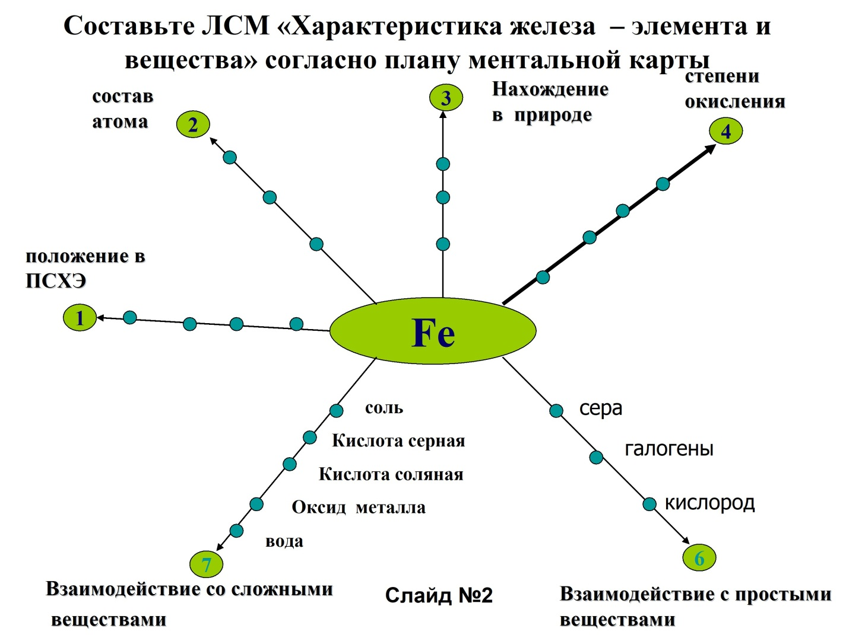

Slide 41
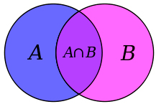
Круги Эйлера
геометрическая схема, с помощью которой можно изобразить отношения между подмножествами, для наглядного представления. Изобретены Леонардом Эйлером. Используется в математике, логике, менеджменте и других прикладных направлениях.я

Slide 43
Диаграммы Венна
способ графической организации информации. В основе диаграммы Венна лежит схема перекрещивающихся колец (два - три). В общей плоскости кругов отражается oбщее, присущее всем сравниваемым явлениям, объектам, а в полукругах фиксируется то, что характерно для каждого сравниваемого объекта.

Slide 44
Фишбоун (Диаграмма Исикавы)
схематическая диаграмма в форме рыбьего скелета как метод структурного анализа причинно-следственных связей.
Схема включает в себя основные четыре блока, представленные в виде головы, хвоста, верхних и нижних косточек. Связующим звеном выступает основная кость или хребет рыбы.
Голова — проблема, вопрос или тема, которые подлежат анализу.
Верхние косточки — на них фиксируются основные понятия темы, причины, которые привели к проблеме.
Нижние косточки (изображаются напротив) — факты, подтверждающие наличие сформулированных причин, или суть понятий, указанных на схеме.
Хвост — ответ на поставленный вопрос, выводы, обобщения.
Прием Фишбоун предполагает ранжирование понятий, поэтому наиболее важные из них для решения основной проблемы располагают ближе к голове. Все записи должны быть краткими, точными, лаконичными и отображать лишь суть понятий.

Slide 46
КОНЦЕПТУАЛЬНАЯ ТАБЛИЦА
– способ графической организации и структурирования информации.
Используется при необходимости сравнения трех и более аспектов проблемы (теории, позиции, страны, авторы…).
По вертикали располагается то, что подлежит сравнению (выявляются или называются педагогом объекты сравнения), а по горизонтали – различные черты и свойства, по которым это сравнение происходит (параметры определяются либо самостоятельно либо по указанию педагога).

Slide 48
ТЕЗАУРУС
(от греч. θησαυρός – сокровище) – словарь или свод данных, полностью охватывающий термины, понятия какой-нибудь специальной сферы, это способ развития умения обобщать информацию.
Построение тезауруса сводится к фиксированию знаний о предметной области, которое включает в себя:
определение основных понятий и их взаимоотношений в выбранной предметной области;
создание точных непротиворечивых определений для каждого основного понятия и отношения;
определение ключевых терминов, которые связаны с этими понятиями.
Используя таблицу тезауруса (категория, основные понятия, признаки (свойства), взаимосвязь, законы и правила), составить систему понятий по изучаемой теме.

Slide 49
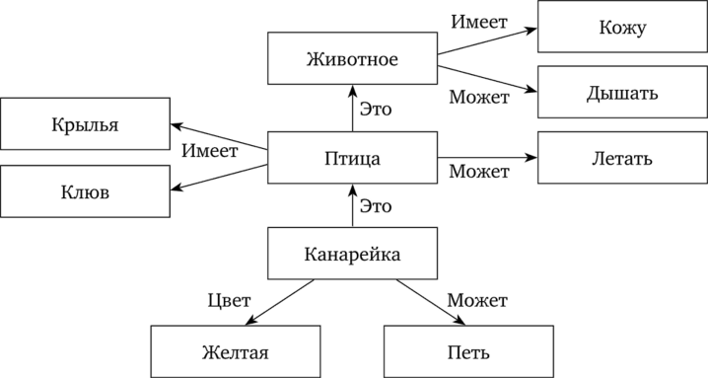

Slide 50
Карты заданий (маршрутный лист)
Напоминают ребенку компьютерную игру . Оформляется в виде карты с последовательными шагами - начальная точка, промежуточные шаги и конечную точку.

Slide 52
Облако слов или тегов
(англ. tag cloud, word cloud, wordle) — это визуальное представление списка категорий или тегов, также называемых метками, ярлыками, ключевыми словами и т.п.
Это форма визуализации данных, представляет собой набор ключевых слов и словосочетаний, написанных разными размерами шрифта и, иногда цвета.
Важность каждого ключевого слова обозначается размером шрифта или цветом. Чем крупнее шрифт, тем чаще ключевое слово употребляется в тексте.
Созданное облако можно представить в любом виде, например, птички, сердечка или карты.
Есть возможность изменения цвета, размера, положения, формы, фона и расстояния между словами.
Каждое слово в облаке при наведении на него курсор выделяется и представляется как гиперссылка.
Сгенерированное облако можно распечатать и использовать как раздаточный материал, вывести на доску или экран, на ПК. Облака слов могут быть созданы учителем и использоваться как один из приёмов, применяемых на уроке, и самими учащимися самостоятельно дома при подготовке к уроку.

Slide 53
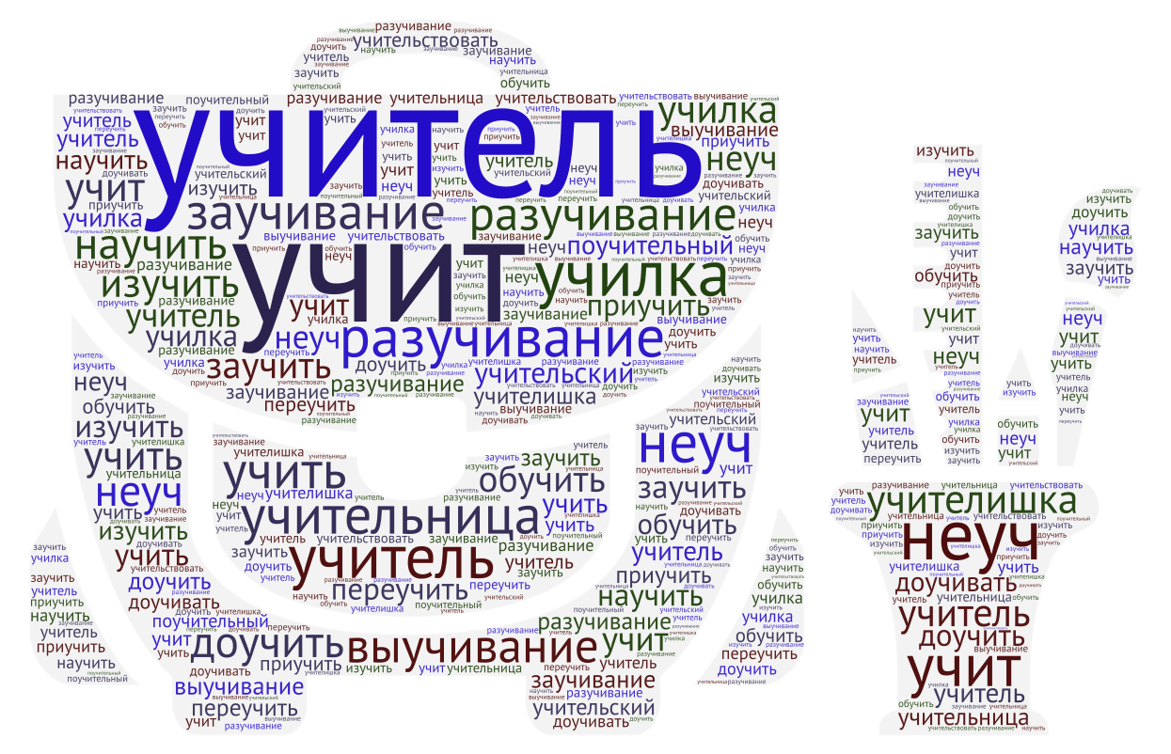

Slide 54
Кроссенс пересечение смыслов
Девять изображений расставлены в нём таким образом, что каждая картинка имеет связь с предыдущей и последующей.
Задача: составить ассоциативную цепочку, посредством взаимосвязи изображений.
Суть приема в том, что картинки, ушедшие с поля зрения, тут же забываются. «Умные картинки» кроссенса устроены по-другому: Они возникают пошагово, постепенно дополняя смыслы. В поле зрения учеников остаются визуальные образы. Кроссенс можно усложнить. За каждой картинкой может содержаться информация, изучив которую, дети будут готовы создать ассоциативную цепочку.

Slide 55
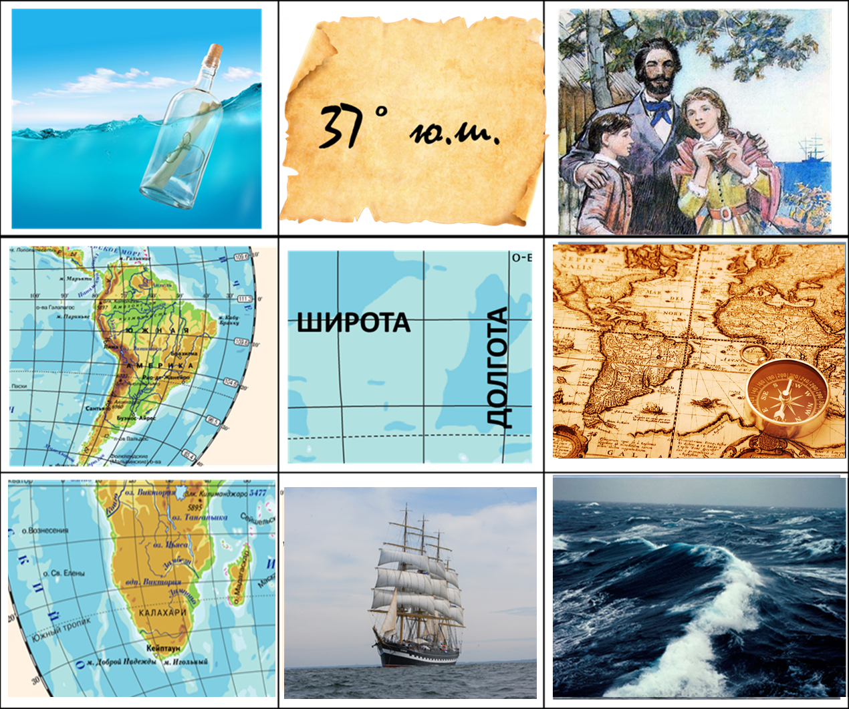

Slide 58
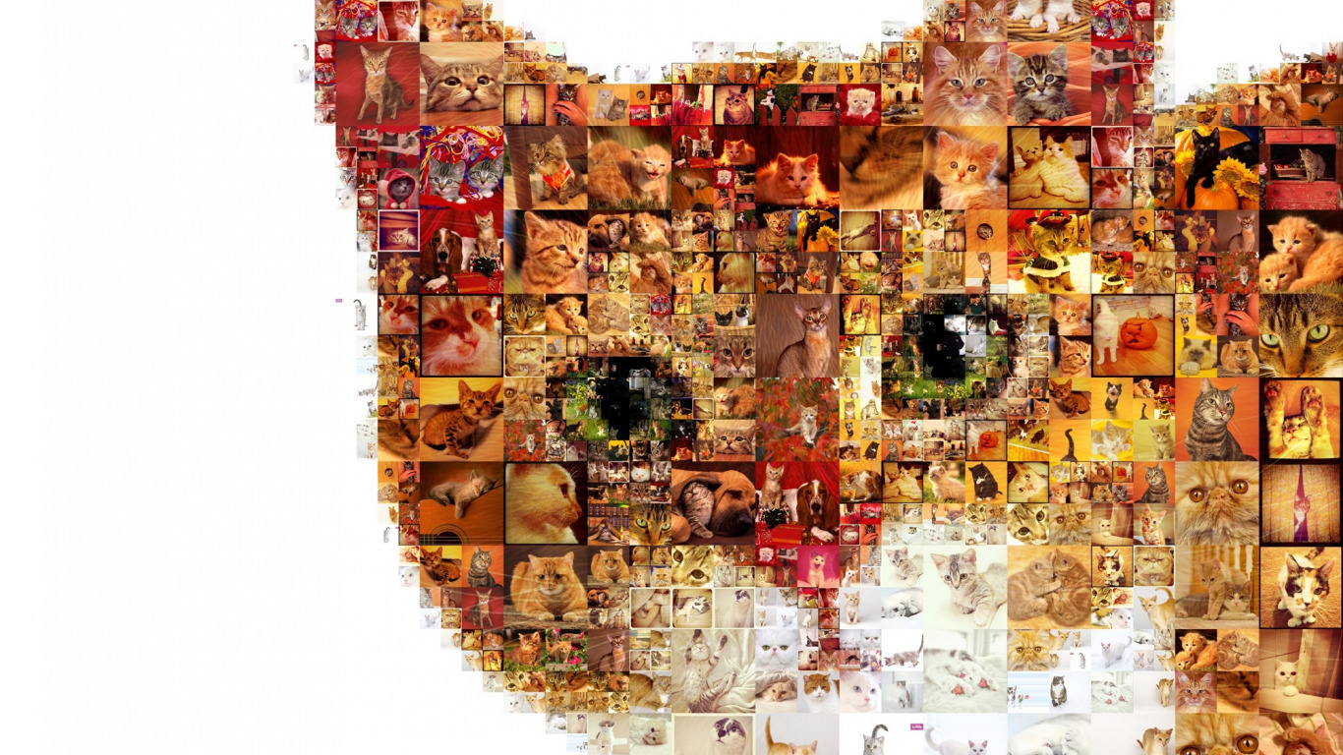

Slide 59
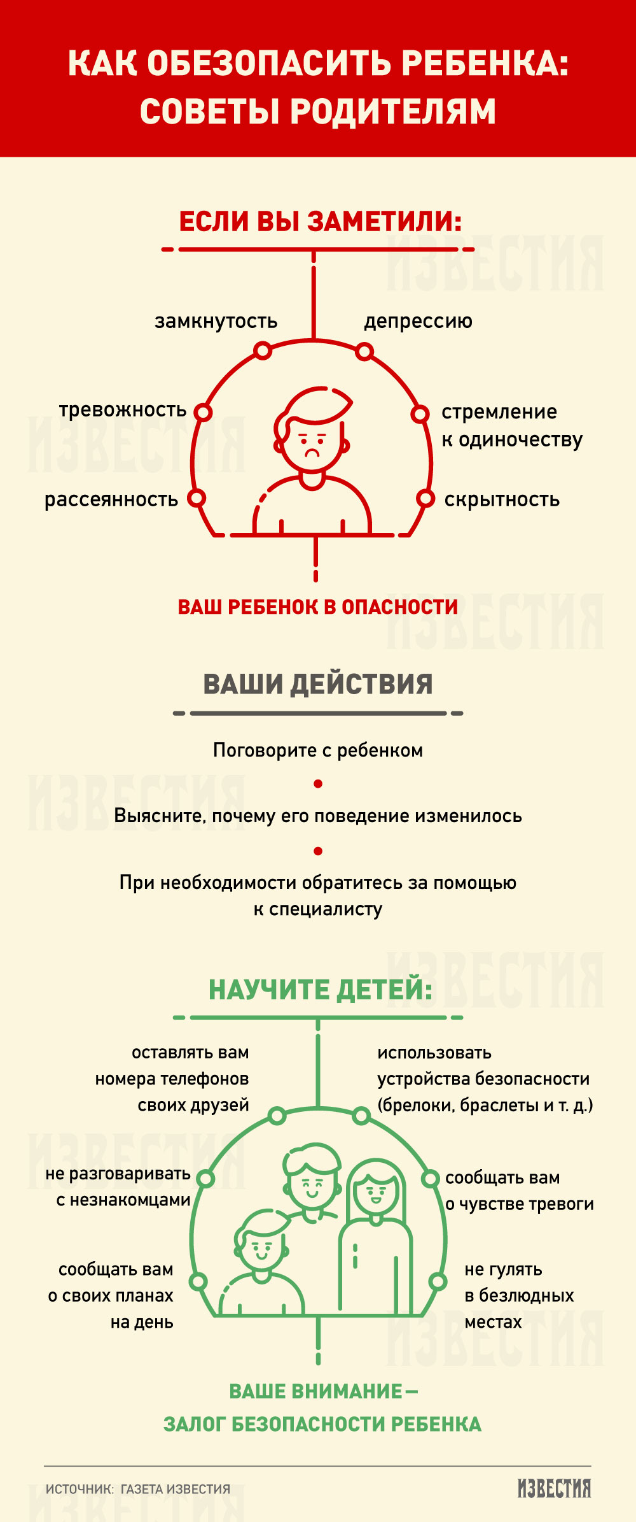

Slide 60
Литература
Кубрак Н. Инфографика в образовании. – Режим доступа: https://edugalaxy.intel.ru/uploads/files/Kubrak_NV.pdf
Кубрак Н. Инфографика как результат представления ученического исследования. – Режим доступа: http://vio.uchim.info/Vio_117/cd_site/articles/art_1_4.htm
Ермолаева Ж.Е., Герасимова И.Н., Лапухова О.В. Инфографика как способ визуализации учебной информации // Концепт. – 2014. – № 11. – Режим доступа: http://e-koncept.ru/2014/14302.htm
Никулова Г.А., Подобных А.В. Средства визуальной коммуникации — инфографика и метадизайн // Образовательные технологии и общество. – 2010. – №2. – Режим доступа: http://cyberleninka.ru/article/n/sredstva-vizualnoy-kommunikatsii-infografika-i-metadizayn.
Аствацатуров, Г.О. Шестиугольное обучение как образовательная технология. [Электронный ресурс] – Режим доступа: http://didaktor.ru/shestiugolnoe-obuchenie-kak-obrazovatelnaya-texnologiya/
Хлынцева, Ю. В. Технология «интерактивный гексагон», или Шестиугольное обучение в начальной школе /Ю.В. Хлынцева // Школьная педагогика. — 2019. — №3. — С. 18-20.

